Slide 1
日立オートモティブシステムズ株式会社
専務執行役員 石川 人志 殿
理事技師長 山足 公也 殿
情報安全システム事業部 設計開発本部長 嶋田 耕作 殿
技術開発本部 副本部長 野木 利治 殿
（ＡＭＳ）殿貢献拡大に向けて
2016年 7月 25日
事業推進センタ
組込ソリューション事業部
営業統括部

Slide 2
1.
会社概要
社 名
株式会社 日立超ＬＳＩシステムズ
代表者
取締役社長 河路 幹規
設 立
１９８０年 ６月１日
資本金
３億 １千万円
株 主
株式会社 日立製作所 (100％)
社員数
６５０ 名
売上高
９９ 億円 (２０１６年 ３月)
拠点
所在地
本社 [東京都立川市] 秋田事業所 [秋田県秋田市]
中部事業所[愛知県刈谷市]
横浜設計オフィス [神奈川県横浜市]
営業所 ： 茨城営業所 [茨城県ひたちなか市]
関西営業所 [大阪府大阪市]
中部営業所 [愛知県名古屋市]

Slide 3
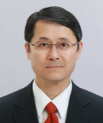
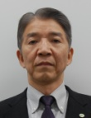
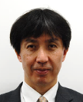
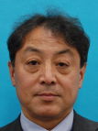
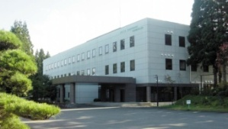
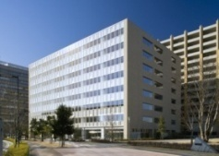
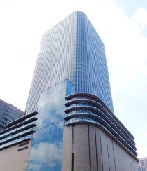
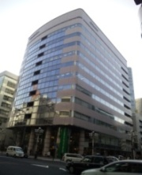
会社機構図 及び 拠点所在地 (2016年4月～)
2.
河路幹規
社長付 宇都野 彰彦、赤平 治
嘱託 浦川 澄夫
取締役会
取締役社長
取締役センタ長 倉地 雅美 副センタ長 山本 務
経営サポートセンタ
経営企画、人事総務
財務 等
監査役
統括部長 馬渕 知喜
営業統括部
営業
秋田事業所
秋田県秋田市
茨城営業所
茨城県ひたちなか市
取締役事業推進センタ長 森山 隆志
事業推進センタ
事業の管掌
ﾌﾟﾛｼﾞｪｸﾄ・事業部連携
品証・調達
事業部長 高橋 孝
組込ソリューション事業部
組込ｿﾌﾄ
ｴﾝｼﾞﾆｱﾘﾝｸﾞ事業
本社
東京都立川市
事業部長 小林 正和
IoTｿﾘｭｰｼｮﾝ、ｲﾝﾌﾗ等
ｴﾝｼﾞﾆｱﾘﾝｸﾞ事業並びにｼｽﾃﾑ、ｿﾌﾄ製品及び
関連ｴﾝｼﾞﾆｱﾘﾝｸﾞ事業
ＩｏＴソリューション事業部
横浜設計オフィス
神奈川県横浜市
事業部長 森重 隆春
デバイスソリューション事業部
ﾃﾞﾊﾞｲｽ総合
ｴﾝｼﾞﾆｱﾘﾝｸﾞ事業
（兼事業所長 高橋 孝）
関西営業所
大阪府大阪市
中部営業所
愛知県名古屋市
中部事業所
愛知県刈谷市
秋田事業所
組込ｿﾌﾄ/ﾃﾞﾊﾞｲｽ
ｴﾝｼﾞﾆｱﾘﾝｸﾞ事業
（副事業部長兼事業所長 高橋 久）
拠点 所在地
中部事業所
車載組込ｿﾌﾄ
ｴﾝｼﾞﾆｱﾘﾝｸﾞ事業

Slide 4
3.
顧客別 売上構成比 (2015年度実績)
設計受託：89％
製品：11％
外 販
情報・通信分野
ヘルスケア
・インフラ分野
日立
33%
研究開発分野
車載分野
内（AMS)6%
ルネサスGr
3

Slide 5
4
-1．（AMS）殿 向け売上高推移
単位
(M\)
御提案中
案件

Slide 6
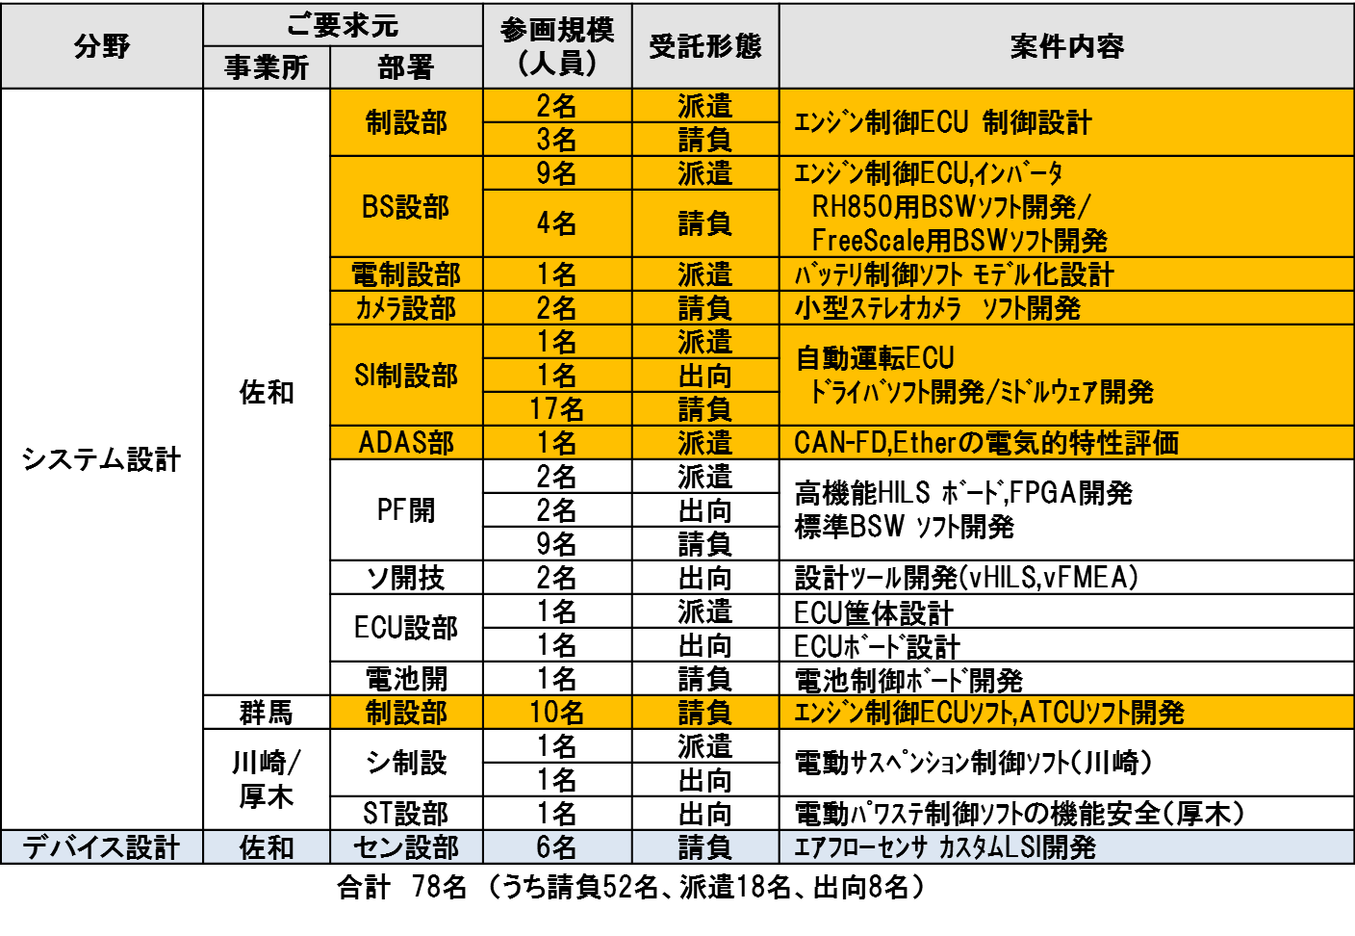
4
-2．16年上期（AMS）殿 PJへの参画状況
：貢献拡大重点領域

Slide 7
4
-3．ソフトエンジニアお引合いへの提案状況(1)
貴社調達殿経由で(電制設部)殿、(BS設部)殿、(SI制設部)殿向けに出向/派遣を中心とした
ソフトエンジニアのお引合いを頂きました。
1. お引合い概要
部署名 | 要求職種 | 人数 |  | 形態
 |  | 16上 | 16下
(電制設部) | 制御アーキテクト | 9 | 35 | 出向,派遣
 | MBDソフトエンジニア(アプリケーション) | 5 |  | 出向,派遣
 | C言語ソフトエンジニア | 11 | 23 | 出向,派遣,請負
 | テストエンジニア | 6 | 22 | 請負
 | プロジェクトマネージャー |  | 2 | 出向,派遣
(BS設部) | ドメインスペシャリスト | 2 | 2 | 出向,派遣
 | ソフトウェアエンジニア(プラットフォーム) | 3 | 15 | 出向,派遣,請負
 | 開発プロセス改善スペシャリスト(機能安全) | 1 |  | 出向,派遣,請負
 | システムアーキテクト |  | 2 | 出向,派遣
(SI制設部) | MBDソフトエンジニア(アプリケーション) |  | 44 | 出向,派遣,請負
 | C言語ソフトエンジニア(アプリケーション) |  | 7 | 出向,派遣,請負
 | ソフトウェアエンジニア(プラットフォーム) |  | 1 | 出向,派遣
 | テストエンジニア |  | 1 | 請負
 | QAスペシャリスト |  | 1 | 出向,派遣
計 |  | 37 | 155

Slide 8
4
-3．ソフトエンジニアお引合いへの提案状況(2)
2. 超Ｌ提案内容
要求職種 | 部署名 | 人数 |  | 備考
 |  | 16上 | 16下
MBDソフトエンジニア (アプリケーション) | (電制設部) |  | 5～11 | 16年10月より1チーム参画 ・出向1名(AMS殿向けMBDソフト経験者) ・請負3～10名
 | (SI制設部)
ドメインスペシャリスト | (BS設部) | 2 | 2 | 派遣者を出向に切替 20名規模の請負体制の構築
ソフトウェアエンジニア (プラットフォーム) | (BS設部) | 4 | 4 | 制御開発を出向１名で対応 16年8月より請負案件を要求体制(3名)にて対応
テストエンジニア | (電制設部) | 10 | 10 | 16年8月よりオフサイト(超Ｌ立川本社)にて 10名規模の請負体制を構築
 | (SI制設部)
計 |  | 16 | 21～27 | 16下人員は継続検討
3. お願い事項
・MBDソフトエンジニア
(電制設部)殿もしくは(SI制設部)殿へチームで参画させて頂きたく考えております。
超Ｌご活用及び体制のご検討をお願いします。
・テストエンジニアのご要求は16上 6名ですが、16下はさらに24名の増員をご計画されており 16上から
10名で対応させて頂きたくご検討をお願いします。
・16下人員は引き続き検討しておりますので、更なる超Lご活用をご検討お願いします。
・より質の高いエンジニアと多くの設計者をご提供する為、案件切出し/請負化の促進をお願いします。

Slide 9
重点貢献拡大領域への取組み
◆システム制御系への取組み
（エンジンECU/インバータECU）
◆自動運転関連技術への取組み
（GPGPU活用高速化、Deep Learning）

Slide 10
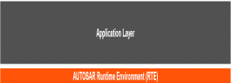


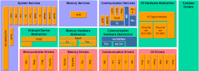
5
-1. システム制御業務への貢献拡大（１）
■エンジンECUソフトアーキテクチャ変化への対応
14/上期からシステム制御設計に参画
VIP-U
N-EMS
A-ＥＭＳ
ASW
ASW
機能
機能
機能
A
B
C
BSW
BSW
・ ソフト構造：N社独自
・ ソフト構造：N社独自
・ ソフト構造：オープン標準(AUTOSAR準拠)
・ 開発分担：機能ごとに分担
・ 開発分担：ASW=N社 BSW=(AMS)
・ 開発分担：ASW=N社,R社 BSW=(AMS)
（AMS)殿負担軽減による事業拡大に貢献します
◆（ＡＭＳ）殿リソースネックによる機会損失の低減に貢献
（１）出向によるフロント人財支援（仕決、開発委託部分の仕様切り出し）
（２）（日立超Ｌ）開発リソース増強による開発案件増大への対応
⇒（ＡＭＳ）殿リソースをフロント対応やコア技術開発へシフト

Slide 11
5
-2. システム制御業務への貢献拡大（２）
（１） N-EMS対応領域の拡大
「(N-EMS)制御設計」(M5Pt)の業務で得たノウハウを活用し、(M5Pt)以外の制御設計への参画、さらに上流領域（システム設計）、テスト・適合領域へ担当範囲を拡大します。
【対応施策】
１）トレーニングによるスキル向上 ⇒ MATLAB/SIMLINKトレーニング、ノウハウ見える化の推進(16上に実施)
２）スキルを持ったリソースのさらなる投入 ⇒MATLAB/SIMLINK経験者の投入
３）ツール導入による対応力拡大 ⇒MATLAB/SIMLINK増設、Reactis導入(16年度)
４）オンサイト⇔オフサイト連携による対応力強化 ⇒オンサイトの機動性とオフサイトのキャパシティ
活用により、設計作業増減に対応
５）リソース 【現状：３名】 オンサイト：纏め1名、担当：2名
【ご提案：１５名】 出向 １名、請負 オンサイト/オフサイト： 14名
（2） A-EMSへの参画拡大
A-EMSには、現在プラットホームの整備に(日立超L)から1名参加(派遣)させて頂いております。
今後 A-EMSの開発が本格化すること、またA-EMSへの移行が進んでいくことから、以下をご提案いたします。
◆標準プラットホーム・ミドルウェア、制御設計(MBD)・上位ミドルウェアへの開発参画
先行参画メンバを核に、以下の知見、ノウハウで開発へ貢献
（デバイス制御技術、車載周辺制御ソフト開発ノウハウ(BS設：先行開発、群馬：量産対応)、N-EMS制御設計
ノウハウ、機能安全技術(JALI資格取得者))
【貢献拡大に向けたご提案】
①ブリッジエンジニアの強化 現在 派遣（１名） ⇒増員、出向化（２名）
②出向者による開発委託業務の切り出し ⇒ オンサイト/オフサイト請負化（１０名規模）

Slide 12
5
-3. システム制御業務への貢献拡大（３）
(電制設部)殿、(BS設部)殿のお引合いに対し以下の対応をご提案いたします。
（３） MBDソフトウェアエンジニア提案：（電制設部） 殿
インバータ開発に出向によるフロント人財支援および開発リソース増強による開発案件増大への対応をご提案いたします。
◆以下の知見、ノウハウで開発へ貢献
制御設計(MBD)、通信技術（CAN,LIN)、機能安全技術
【ご提案】
①MBDソフトウェアエンジニア 出向（１名）
②出向者による開発委託業務の切り出し ⇒ オンサイト/オフサイト請負化（１０名規模）
（４） ドメインスペシャリスト提案：（BS設部）殿
エンジン/インバータBSW開発の弊社派遣エンジニアの出向切替によるフロント人財支援および開発リソース増強による開発案件増大への対応をご提案いたします。
◆以下の知見、ノウハウで開発へ貢献
N-AMS BSW設計経験、通信技術（CAN,LIN)、機能安全技術
【ご提案】
①ドメインスペシャリスト 出向（2名）
②出向者による開発委託業務の切り出し ⇒ オンサイト/オフサイト請負化（２０名規模）
（５） ソフトウェアエンジニア提案：（BS設部）殿
噴射電流制御フォームウェア開発において制御設計エンジニアの出向対応、および開発リソースをご提案いたします。
◆以下の知見、ノウハウで開発へ貢献
N-AMS BSW設計経験、通信技術（CAN,LIN)、機能安全技術
【ご提案】
①制御開発エンジニア 出向（1名）
②開発委託業務の切り出し ⇒ オンサイト請負化（３名）

Slide 13
重点貢献拡大領域への取組み
◆システム制御系への取組み
（エンジンＥＣＵ）
◆自動運転関連技術への取組み
（Deep Learning）

Slide 14
6
-1-1.(AMS)殿自動運転ECU開発業務への弊社参画状況
1５/上期より自動運転ECU開発に参画させていただいております。
量産化に向けQCDの貢献をして参ります。
出向 1名 派遣 1名 請負 １７名

Slide 15
6
-1-2. その他ADAS/自動運転向け弊社開発実績
認知技術、判断技術における開発実績で（AMS）殿に貢献させていただきたく、お願いいたします。
●：弊社開発実績有

Slide 16

6
-2-1. Deep Learning技術の必要性
人の運転技術
走行距離・経験によって危険予知力・周辺理解力を学習
⇒高度物体認識・ドライバ監視がDL適用の第1候補
■ビッグデータ利活用（クラウド連携)
事故情報・危険予知・渋滞予測
静止物・移動物情報・地図情報
Learning
学習DB
■マルチセンサーによる高度機能安全化
従来型画像認識とDL認識の2重化
ADAS-ECU
■ロボット工学・人工知能技術
Recognize
⇒より快適な車両・安全性・事故率低減・保険金縮減

Slide 17
6
-2-2. Deep Learning技術の有効性（車載）
ADAS 認知・判断アプリはA.I.化が加速（高速道・バレーパーキング・一般道）
⇒周辺理解対象拡大・認識率向上 ： 画像認識および判断のA.I.化が有効
【認識技術】個別認識ロジックからDeep Learningによる一括認識へ
【判断技術】自車周辺理解の複雑化に伴うA.I.型判断へ
Level アプリ | Level-2 | Level-3,4
認知 | 自車左右白線 第１先行車 フリースペース | 全レーン区画線 周辺車両（対向車・後続車）・歩行者 信号・標識・路面表示 悪条件対応（夜間・降雨・降雪）
判断 計画 | 車線維持・車線変更 緊急ブレーキ | 学習型車線維持・車線変更 高解像ダイナミックマップ生成による走路計画 分合流・右左折(巻込み防止)
要求処理量の飛躍的増大
⇒高性能ECUの必要性（OEM要望）

Slide 18

6
-2-3. 弊社の強み技術
・サーバ学習と実車DL認識の
rapid prototypeシステム構築(GPGPU)
・ DLと画像処理による認識率向上技術
・prototypeシステムからのGPGPU、または
ハード(FPGA)への実装技術
学習
ＤＮＮ
認識
Embedded
Server/Cloud
Deep Learning proto. system

Slide 19
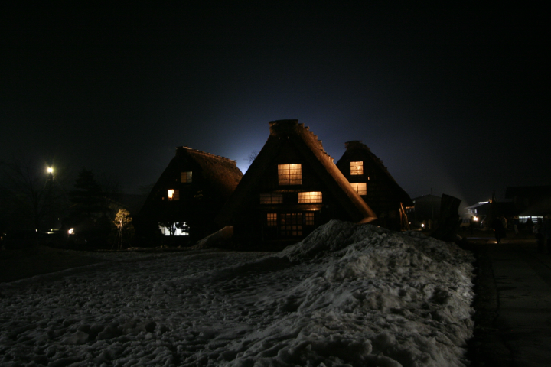
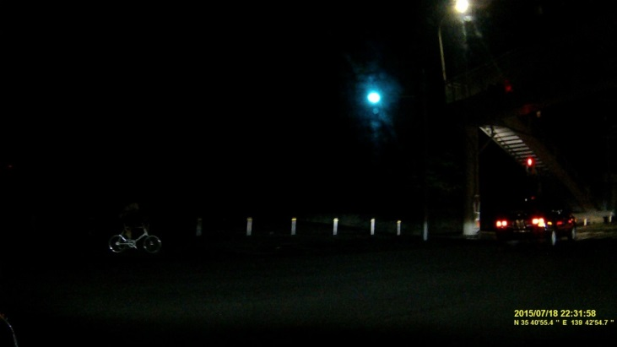
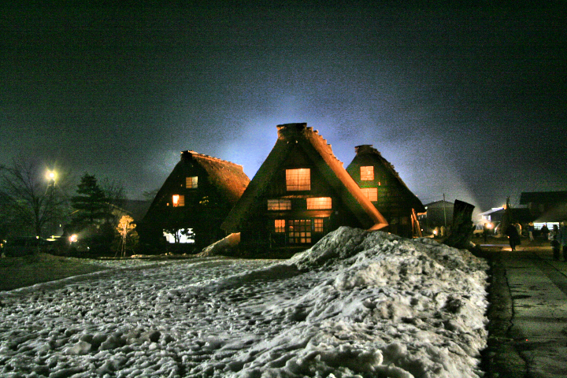
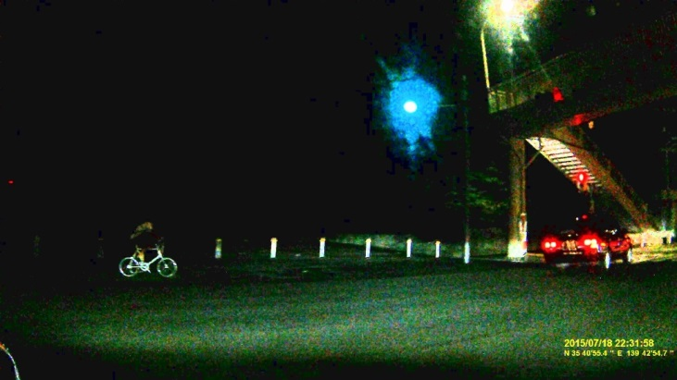
6
-2-4.画像認識へのDeep Learningの適用：GPGPU
（１）NVIDIA/Deep Learningシステム早期試作環境活用
（２）車載カメラ向け認識率向上を支援する画像補正技
術を提供
（３）Deep Learning学習データ・認識モデルの生成
（４）NVIDIAとの強い連携により(AMS)殿支援を行います
ステレオカメラ機能強化に貢献
①認識対象拡大
②認識率向上
③機能安全対応強化
弊社画像処理IPとの融合(物体認識率向上)
処理前（元の画像）
処理後

Slide 20
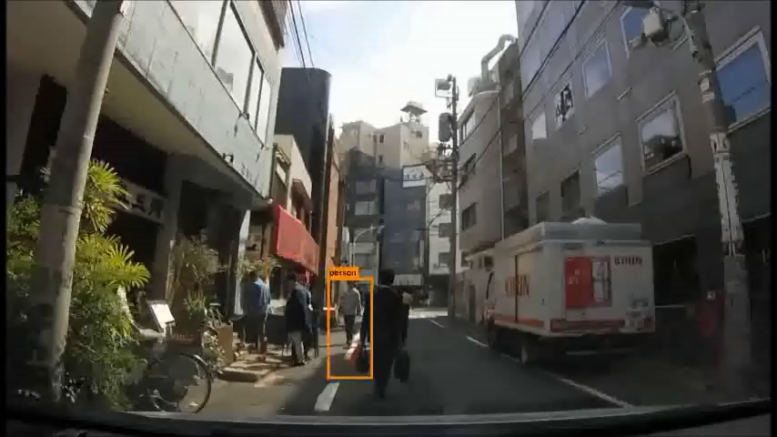
-2-5. NVIDIA DrivePXを使った車両・人物検知 例
6
10～fps

Slide 21
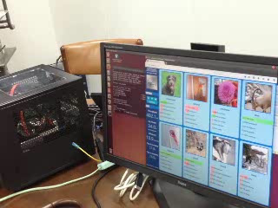
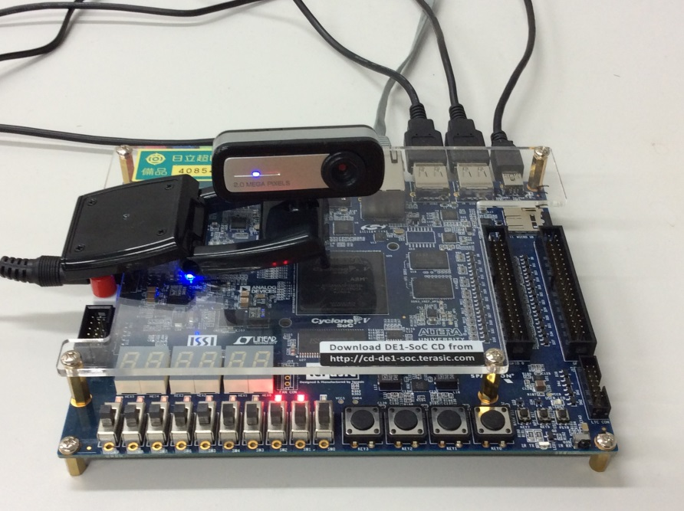
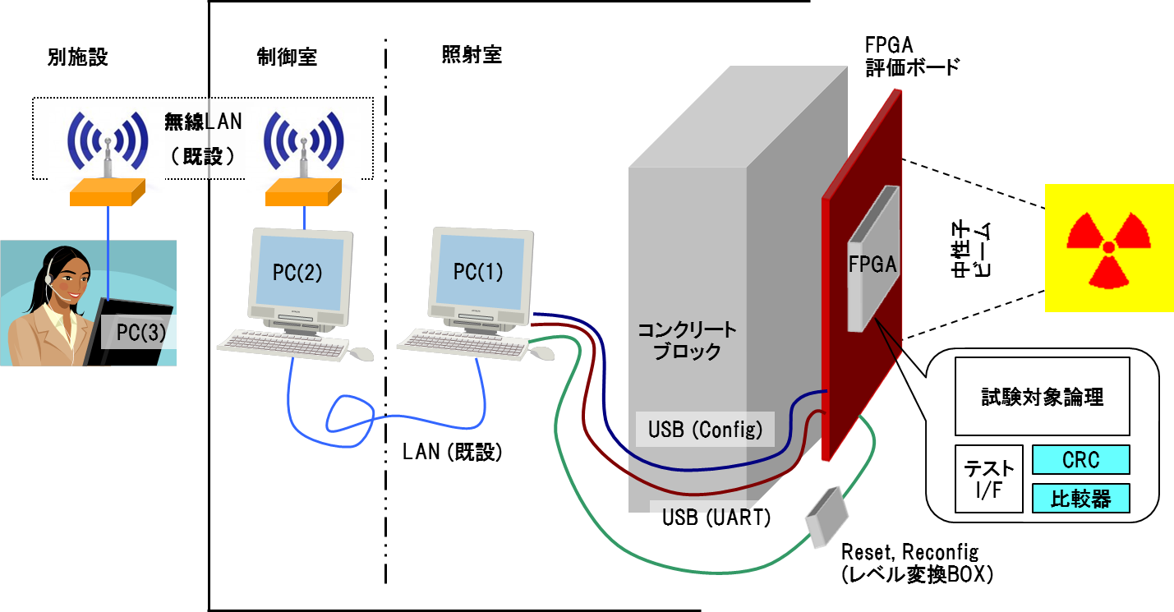
6
-2-6. 画像認識へのDeep Learningの適用：FPGA
１．高信頼化技術を活用したFPGAの設計開発
２．機械学習環境を含むFPGAボード・SWの試作開発
３．FPGAベンダー協調による最新技術の早期導入
などにより顧客プロジェクトの高度化、短期開発に貢献
FPGAによるCNNデモの様子(立上中)
性能
・高演算性能かつ低消費電力
・低発熱による小型化
・耐EOL
弊社保有技術
最新技術活用
機械学習に関するFPGAベンダとの協調
FPGA
活用効果
・高位言語設計
・高安全性FPGA設計・評価
・HDLによる高速化・効率化
・短期試作ボード開発
①Altera(Intel) DSNパートナー関係を活用した
最新技術の実装・評価・解析
・Intelブランド ：Xeon FPGA
・Alteraブランド ：Arria 10, Arria 10SoC, StratixV
・機械学習PF ：Canyon Vista + ORCA
・DNN実装・評価 ：OpenCLによるAlexNet実装
①高位言語設計
・アルゴの早期FPGA化
・変更容易性
②高安全性
・多重化論理設計
・対中性子線安全性評価・実験
Altera FPGAによる機械学習処理性能
 | 2016 | 2017
Products | Arria 10-115 | Stratix 10
性能 | 3200fps 42f/s/W | x2程度の予想
EtherNet
RS232C
USB Camera
②Xilinx DSNパートナー関係の構築検討中
・UltraScale MPSoCによる機械学習処理の確認・評価
・C/C++によるFPGA設計(SDSoC)活用技術立上げ
など、Xilinx先端製品動向、実装課題の収集
OpenCL対応
CycloneVSoC
中性子線
照射実験

Slide 22
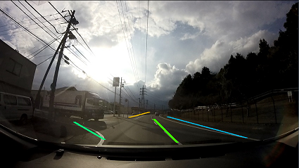
7.
（AMS）殿からのご要望に対して
ADAS向けDL活用実績をベースに（ＡＭＳ）殿ご計画達成に貢献します
■2016年度(AMS)殿開発項目（北米/サンノゼ）
（１）実車用Deep Learningシステムの早期試作
全レーン区画線抽出、移動・静止物体判別
（２）悪条件下(夜間、逆光、降雨）での認識率向上
←弊社によるトライアル結果
（DLによる全レーン抽出例）
Halationでも認識可能

Slide 23
8.
お礼とお願い事項
日頃より弊社をご活用頂き、厚く御礼申し上げます。
引き続き更なる御社ビジネスへ貢献して参りたいと考えますので、
下記項目をご検討の程、お願い申し上げます。
■ 弊社エンジニア、技術の更なるご活用
（１） 量産開発への貢献
１） エンジンECU/インバータECU システム制御関連
（ＡＭＳ）殿負担軽減による事業拡大に貢献
①出向によるフロント人財支援（仕決、開発委託部分の仕様切り出し）
②開発リソース増強による開発案件増大への対応
出向：6名 オンサイト/オフサイト請負： 67名規模
（２）自動運転関連のDLによる性能改善への貢献
１） 御社システムへのDLの組込、学習、評価（2名）
２） 北米/サンノゼでの自動運転カー開発プロジェクトでの
実車システム立ち上げ、学習パラメータ調整（出向2名）

Slide 24
END
2016/7/25

